Slide 1

Arquitectura de Sistemas de Información
Participantes :
Vega Ortiz David Kenshin (A19202278)
Ruiz Cristobal Axel Jefferson (PT77924866)
Huamani Tassara Vidal Sebastian (LN74118343)

Slide 2
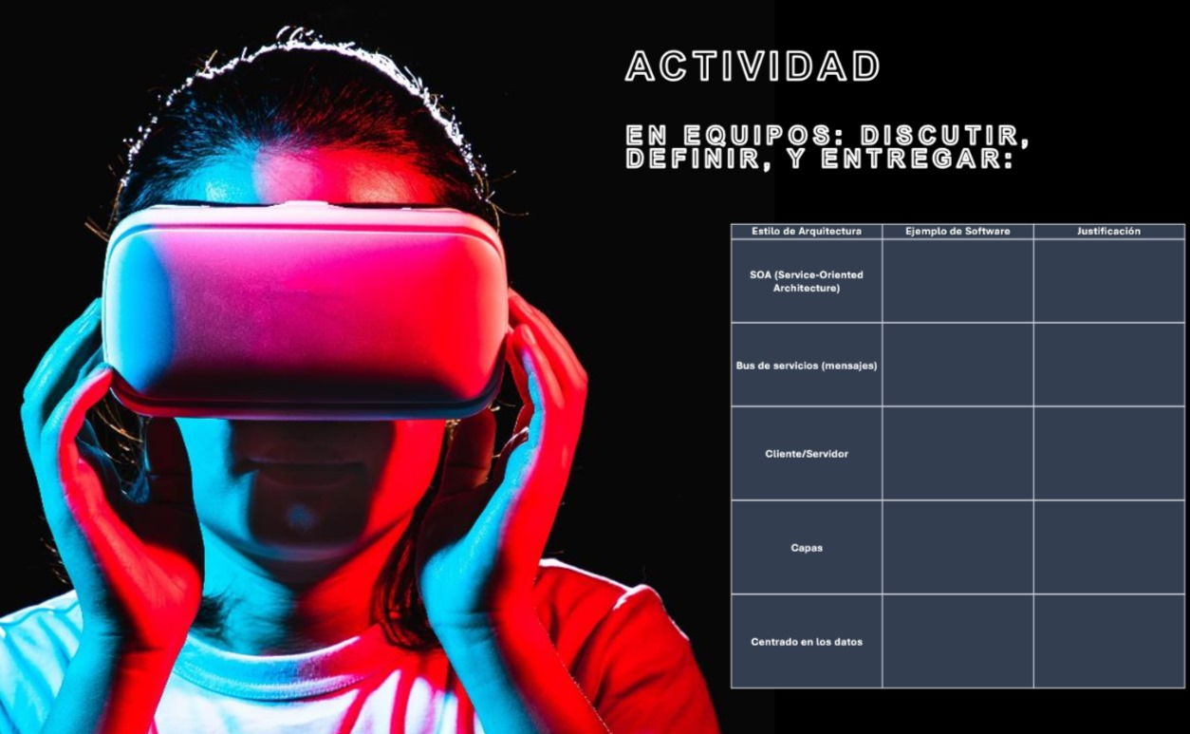

Slide 3
ESTILO ARQUITECTURA | EJEMPLO DE SOFTWARE | JUSTIFICACION
SOA | MICROSERVICIOS | CISCO IMPLEMENTO PARA QUE SUS SOCIOS COMERCIALES PUDIERAN INCORPORRAR A SUS PROCESOS, SITIOS WEB. EJEMPLO : PRODUCTOS.
BUS DE SERVICIO | GESTION DE RECURSOS HUMANO | PUEDE CONECTAR APLICACIONES DE RECLUTAMIENTO, GESTION DE TIEMPO Y ASISTENCIAS, GARANTIZANDO QUE LA INFORMACION DE LOS EMPLEADOS SE MANTENGA ACTUALIZADO EN DICHO SISTEMA.
CLIENTE / SERVIDOR | TWILIO | ES UN SERVICIO DE COMUNICACIÓN POR DIVERSAS PLATAFORMAS COMO WHATSAPP, SMS, EMAIL, VOICE, DA ACCESO A LAS API PARA QUE SEA CONSUMIDA POR SUS CLIENTES
CAPAS | SISTEMA DE GESTION DE RELACION CON CLIENTE ( CMR) | SE DIVIDE EN 3 PARTES: PRESENTACION, LOGICA Y ACCESO DE DATOS. PROPORCIONA UNA INTERFAZ PARA QUE LOS USUARIOS GENEREN TAREAS DE GESTION, CONTIENE LOGICA PARA GESTIONES DE CLIENTES, ALMACENANDO Y RECUPERANDO DATOS, HISTORIALES E INTERACCIONES.
CENTRADO DE DATOS | NETLIX | NETFLIX TIENE DIFERENTES APLICACIONES PARA TV, CELULARES, PEOR TODOS INGRESAN CON UN USUARIO Y CONTRASEÑA, OBTENIENDO LA INFORMACION REGISTRADO EN UNA BASE DE DATOS DE LA MISMA EMPRESA.

